Slide 1

BÀI 14. SQL– NGÔN NGỮ TRUY VẤN CÓ CẤU TRÚC
CHỦ ĐỀ 4. GIỚI THIỆU CÁC HỆ CƠ SỞ DỮ LIỆU

Slide 2
MỤC TIÊU

Slide 3
Hiểu được CSDL được tạo lập, thêm mới, cập nhật và truy xuất qua SQL

Slide 4
KHỞI ĐỘNG

Slide 5

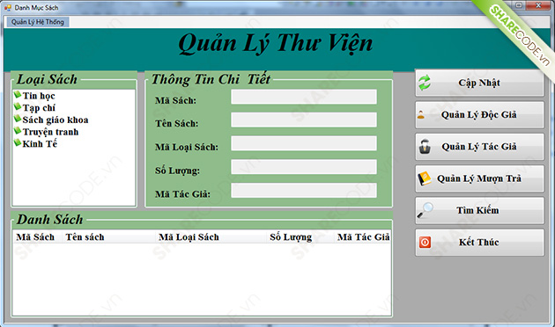


SQL SQL SQL SQL SQL
SQL SQL SQL SQL SQL
SQL SQL SQL SQL SQL

Slide 6
NỘI DUNG

Slide 7
LỢI ÍCH CỦA NGÔN NGỮ TRUY VẤN
Ngôn ngữ truy vấn SQL là gì?
SQL (Structured Query Language – Ngôn ngữ truy vấn có cấu trúc): ngôn ngữ được dùng để định nghĩa, cập nhật, truy xuất dữ liệu từ các CSDL quan hệ
Thành phần của ngôn ngữ truy vấn SQL
DDL: ngôn ngữ định nghĩa dữ liệu
DCL: ngôn ngữ kiểm soát dữ liệu
Lợi ích của ngôn ngữ truy vấn SQL
Được hỗ trợ và sử dụng bởi hầu hết các hệ QTCSDL.
Dễ sử dụng: người dùng chỉ cần viết ra yêu cầu dưới dạng một câu truy vấn, không cần biết yêu cầu đó được thực hiện như thế nào.
DML: ngôn ngữ thao tác dữ liệu

Slide 8
KHỞI TẠO CƠ SỞ DỮ LIỆU
Câu truy vấn khởi tạo CSDL
Câu truy vấn khởi tạo CSDL
Ý nghĩa
CREATE DATABASE
Khởi tạo CSDL
CREATE TABLE
Khởi tạo bảng
ALTER TABLE
Thay đổi định nghĩa bảng
PRIMARY KEY
Khai báo khóa chính
FOREIGN KEY… REFERENCES …
Khai báo khóa ngoài

Slide 9
KHỞI TẠO CƠ SỞ DỮ LIỆU
Các kiểu dữ liệu
Kiểu dữ liệu
Ý nghĩa
CHAR (n), CHARACTER (n)
Xâu kí tự, độ dài cố định, n kí tự
VARCHAR (n)
Xâu kí tự, độ dài thay đổi, không vượt quá n kí tự
BOOLEAN
Kiểu logic, chỉ gồm 2 giá trị Đúng/Sai
INT, INTERGER
Số nguyên
REAL
Số thực
DATE
Ngày tháng, dạng “YYYY-MM-DD”
TIME
Thời gian, dạng “HH:MM:SS”

Slide 10
KHỞI TẠO CƠ SỞ DỮ LIỆU
Ví dụ
bannhac
Mid | Aid | TenBN
CREATE DATABASE music;
CREATE TABLE bannhac (
Mid CHAR(4),
Aid INT,
TenBN VARCHAR(128)
);
nhacsi
Aid | TenNS
ALTER TABLE bannhac ADD PRIMARY KEY (Mid);
music
CREATE TABLE nhacsi (
Aid INT,
TenNS VARCHAR(64)
);

Slide 11
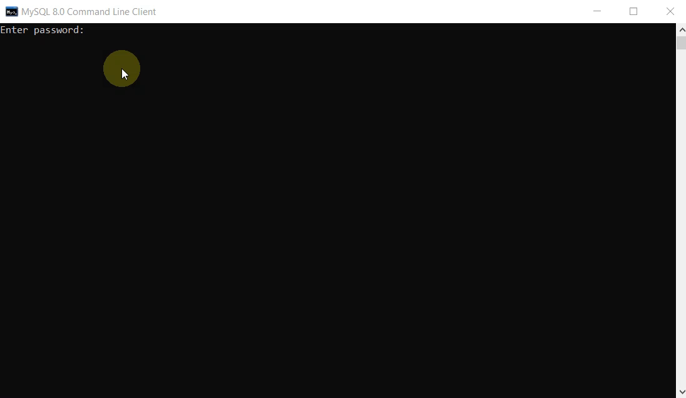

Slide 12
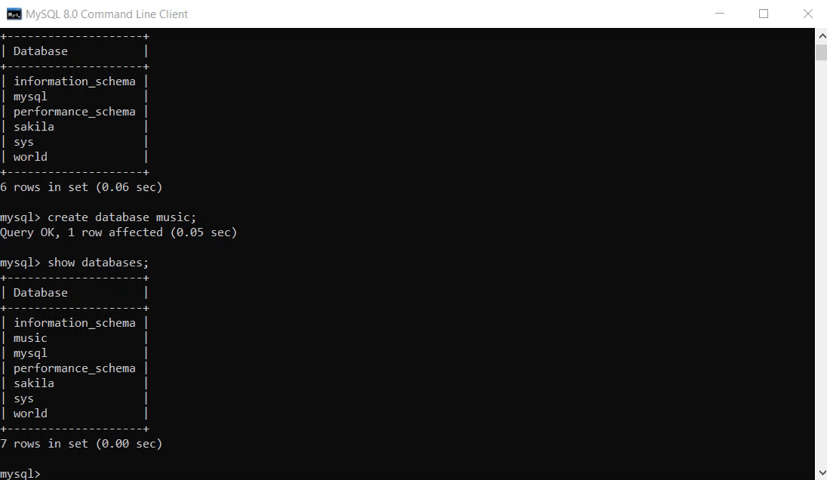

Slide 13
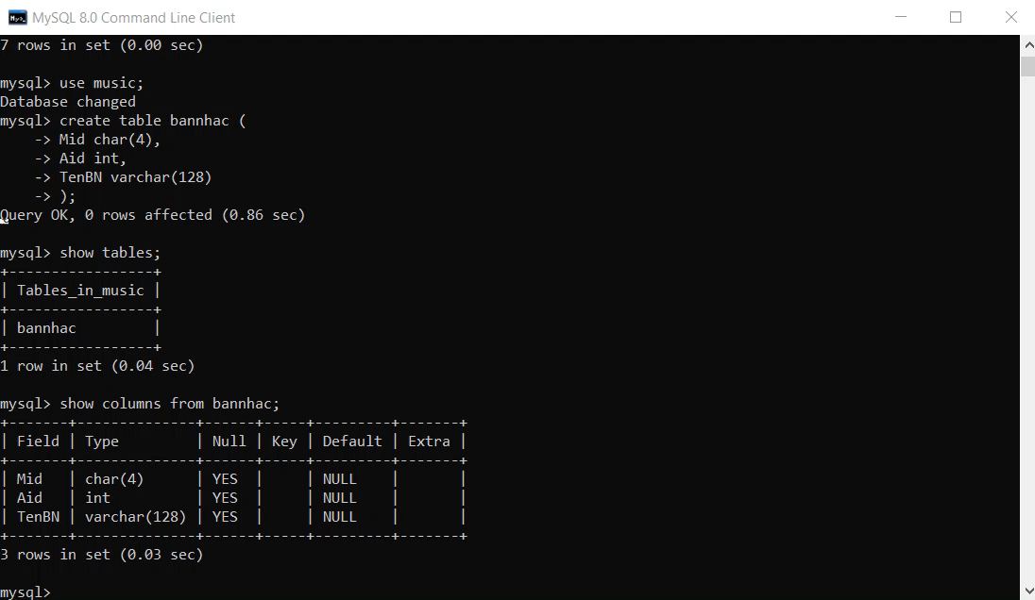

Slide 14
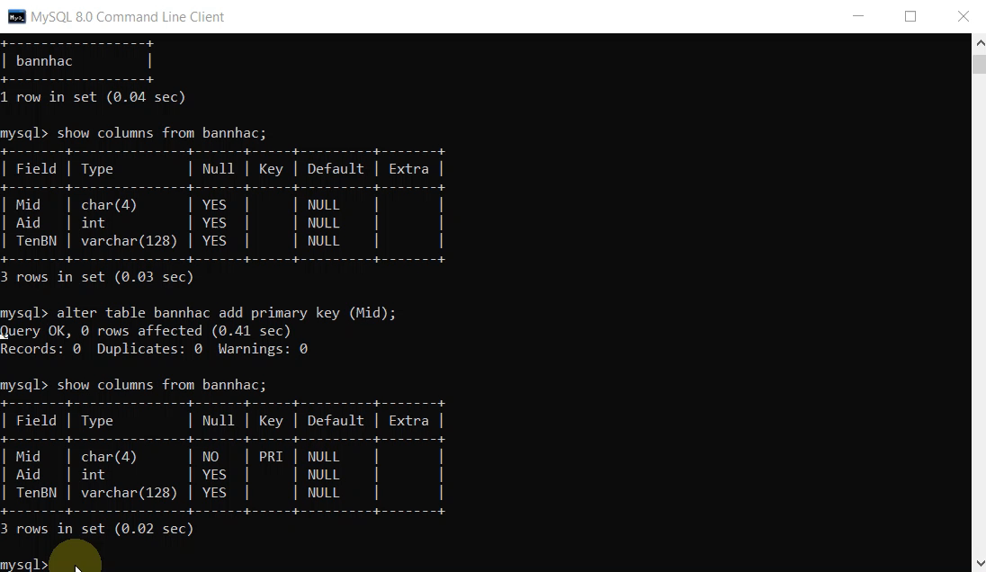

Slide 15
1. Hãy viết câu truy vấn tạo bảng Ca sĩ như đã mô tả trong Bài 13 với tên bảng là casi.
1. Câu truy vấn tạo bảng casi:
CREATE TABLE casi (
Sid CHAR(2),
TenCS VARCHAR(64)
);

Slide 16
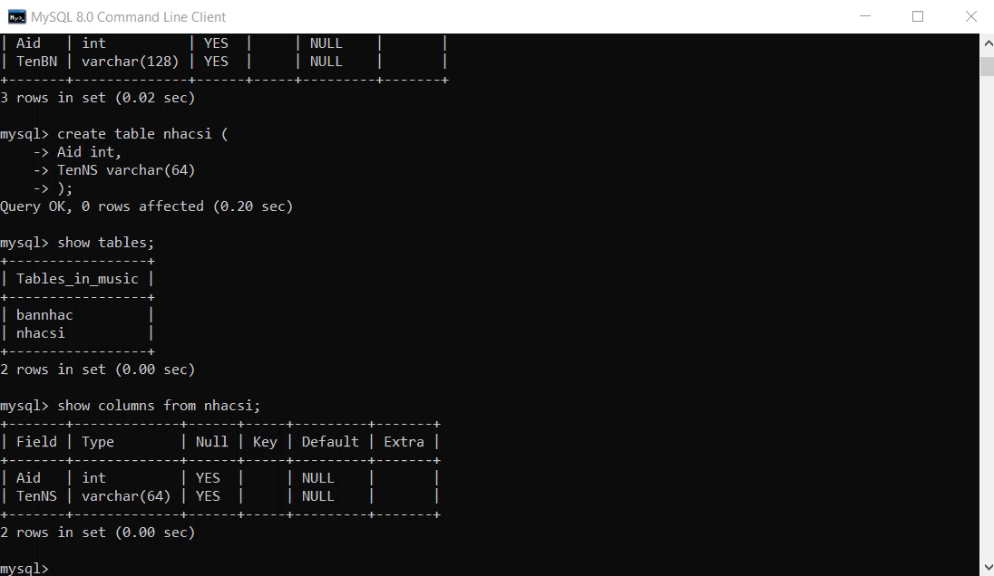

Slide 17
2. Hãy viết câu truy vấn thêm khóa chính Sid cho bảng casi.
2. Câu truy vấn thêm khóa chính Sid cho bảng casi:
ALTER TABLE casi ADD PRIMARY KEY (Sid);

Slide 18
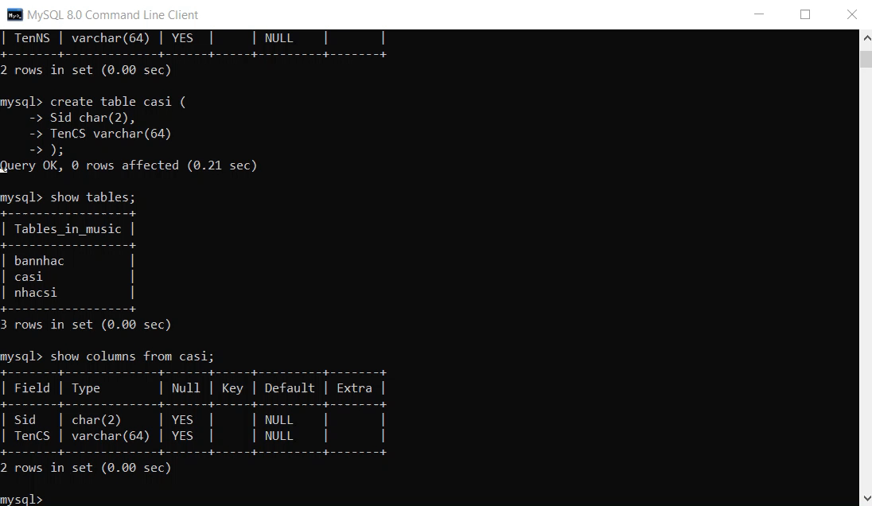

Slide 19
CẬP NHẬT VÀ TRUY XUẤT DỮ LIỆU
Câu truy xuất dữ liệu
Câu truy xuất dữ liệu
Ý nghĩa
SELECT <dữ liệu cần lấy>
Dữ liệu cần lấy là danh sách các trường
FROM <tên bảng>
Dữ liệu lấy từ bảng này
WHERE <điều kiện chọn>
Chọn các dòng thỏa mãn điều kiện
ORDER BY <tên trường>
Sắp xếp các dòng kết quả theo thứ tự chỉ định
INNER JOIN
Liên kết các bảng theo điều kiện

Slide 20
CẬP NHẬT VÀ TRUY XUẤT DỮ LIỆU
Câu truy vấn cập nhật dữ liệu
Câu truy vấn cập nhật dữ liệu
Ý nghĩa
INSERT INTO <tên bảng>
VALUES <danh sách giá trị>
Thêm dữ liệu vào bảng <tên bảng> với giá trị lấy từ <danh sách giá trị>
DELETE FROM <tên bảng>
WHERE <điều kiện>
Xóa các dòng trong bảng <tên bảng> thỏa mãn <điều kiện>
UPDATE <tên bảng>
SET <tên trường>=<giá trị>
Cập nhật <giá trị> cho trường có tên <tên trường> trong bảng <tên bảng>

Slide 21
CẬP NHẬT VÀ TRUY XUẤT DỮ LIỆU
bannhac
Mid | Aid | TenBN
0001 | 1 | Du kích sông Thao
0002 | 2 | Trường ca sông Lô
0003 | 3 | Tình ca
0004 | 4 | Xa khơi
0005 | 1 | Việt Nam quê hương tôi
0006 | 2 | Tiến về Hà Nội
Ví dụ
SELECT Mid, TenBN
FROM bannhac
WHERE Aid=1
ORDER BY TenBN;
Mid | TenBN
0001 | Du kích sông Thao
0005 | Việt Nam quê hương tôi
nhacsi
Aid | TenNS
1 | Đỗ Nhuận
2 | Văn Cao
3 | Hoàng Việt
4 | Nguyễn Tài Tuệ
music

Slide 22
CẬP NHẬT VÀ TRUY XUẤT DỮ LIỆU
bannhac
Mid | Aid | TenBN
0001 | 1 | Du kích sông Thao
0002 | 2 | Trường ca sông Lô
0003 | 3 | Tình ca
0004 | 4 | Xa khơi
0005 | 1 | Việt Nam quê hương tôi
0006 | 2 | Tiến về Hà Nội
Ví dụ
SELECT bannhac.TenBN, nhacsi.TenNS
FROM bannhac INNER JOIN nhacsi
ON bannhac.Aid=nhacsi.Aid;
TenBN | TenNS
Du kích sông Thao | Đỗ Nhuận
Trường ca sông Lô | Văn Cao
Tình ca | Hoàng Việt
Xa khơi | Nguyễn Tài Tuệ
Việt Nam quê hương tôi | Đỗ Nhuận
Tiến về Hà Nội | Văn Cao
nhacsi
Aid | TenNS
1 | Đỗ Nhuận
2 | Văn Cao
3 | Hoàng Việt
4 | Nguyễn Tài Tuệ
music

Slide 23
CẬP NHẬT VÀ TRUY XUẤT DỮ LIỆU
Ví dụ
nhacsi
Aid | TenNS
1 | Đỗ Nhuận
2 | Văn Cao
3 | Hoàng Việt
4 | Nguyễn Tài Tuệ
INSERT INTO nhacsi VALUES
(5, ‘Phú Quang’),
(6, ‘Phan Huỳnh Điểu’);
5 | Phú Quang
6 | Phan Huỳnh Điểu
music

Slide 24
CẬP NHẬT VÀ TRUY XUẤT DỮ LIỆU
Ví dụ
bannhac
Mid | Aid | TenBN
0001 | 1 | Du kích sông Thao
0002 | 2 | Trường ca sông Lô
0003 | 3 | Tình ca
0004 | 4 | Xa khơi
0005 | 1 | Việt Nam quê hương tôi
0006 | 2 | Tiến về Hà Nội
bannhac
Mid | Aid | TenBN
0001 | 1 | Du kích sông Thao
0002 | 2 | Trường ca sông Lô
0003 | 3 | Tình ca
0004 | 4 | Xa khơi
0006 | 2 | Tiến về Hà Nội
DELETE FROM bannhac
WHERE Mid=‘0005’;
music

Slide 25
CẬP NHẬT VÀ TRUY XUẤT DỮ LIỆU
Ví dụ
nhacsi
Aid | TenNS
1 | Đỗ Nhuận
2 | Văn Cao
3 | Hoàng Việt
4 | Nguyễn Tài Tuệ
5 | Phú Quang
6 | Phan Huỳnh Điểu
UPDATE nhacsi
SET TenNS=‘Hoàng Hiệp’
WHERE Aid=6;
music
Hoàng Hiệp

Slide 26
CẬP NHẬT VÀ TRUY XUẤT DỮ LIỆU
Ví dụ
diemtoan_11A
STT | Hoten | DTB_ Toan
1 | Lê Văn An | 6.50
2 | Vũ Quang Công | 8.00
3 | Hoàng Đức | 7.25
4 | Nguyễn Thị Lan | 4.00
5 | Phan Trí Việt | 6.25
6 | Phạm Mai Yến | 9.75
SELECT AVG(DTB_Toan) FROM diemtoan_11A;
AVG(DTB_Toan)
6.9583

Slide 27
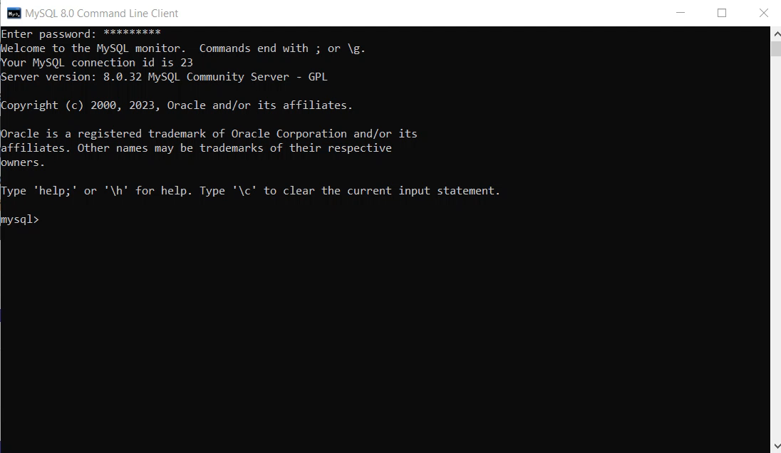

Slide 28
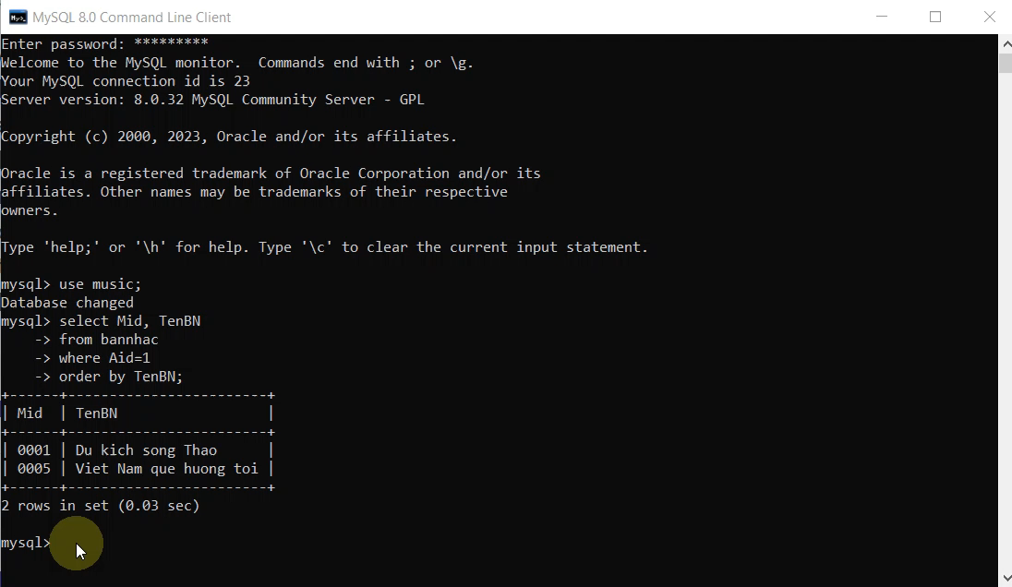

Slide 29
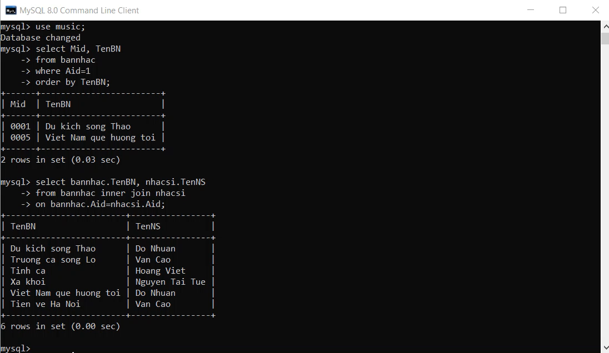

Slide 30
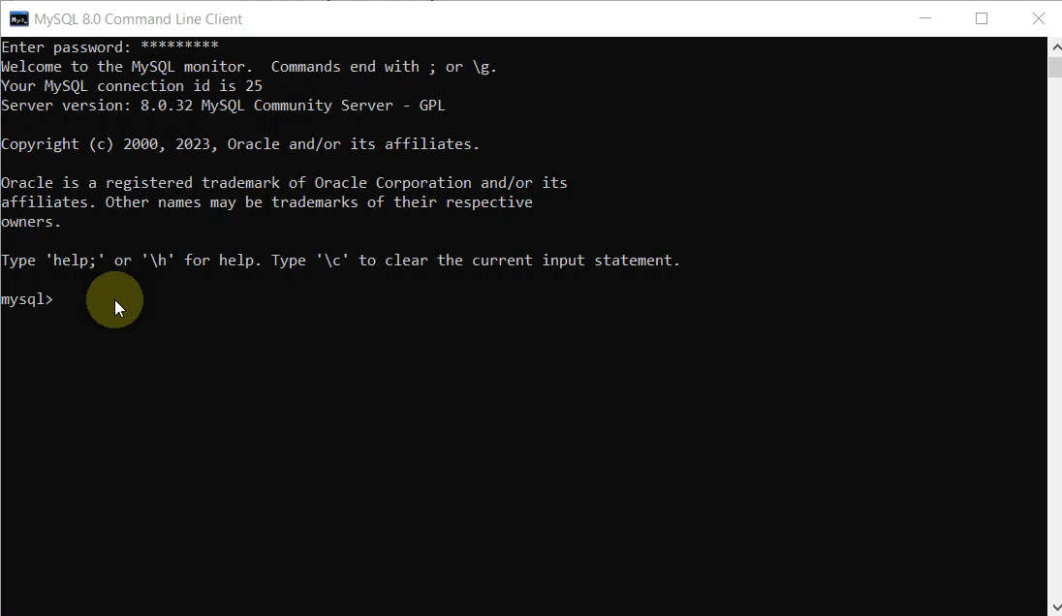

Slide 31
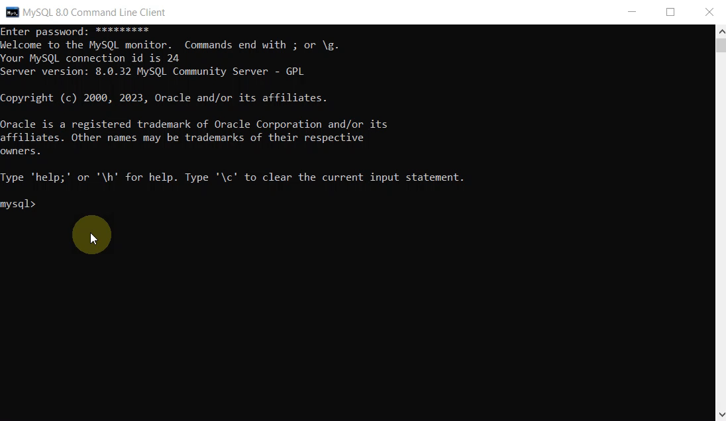

Slide 32
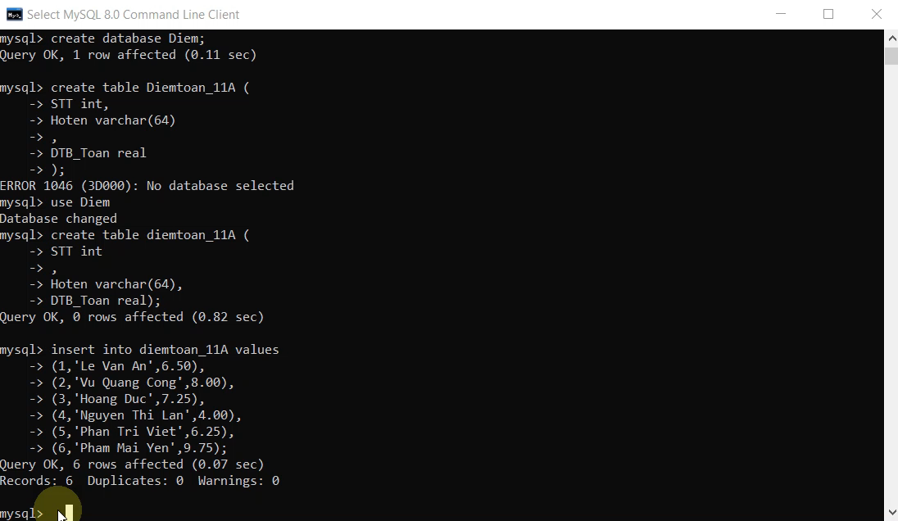

Slide 33
1. Hãy viết câu truy vấn lấy tất cả các dòng của bảng nhacsi.
1. Câu truy vấn lấy tất cả các dòng của bảng nhacsi:
SELECT Aid, TenNS FROM nhacsi;
hoặc
SELECT * FROM nhacsi;

Slide 34
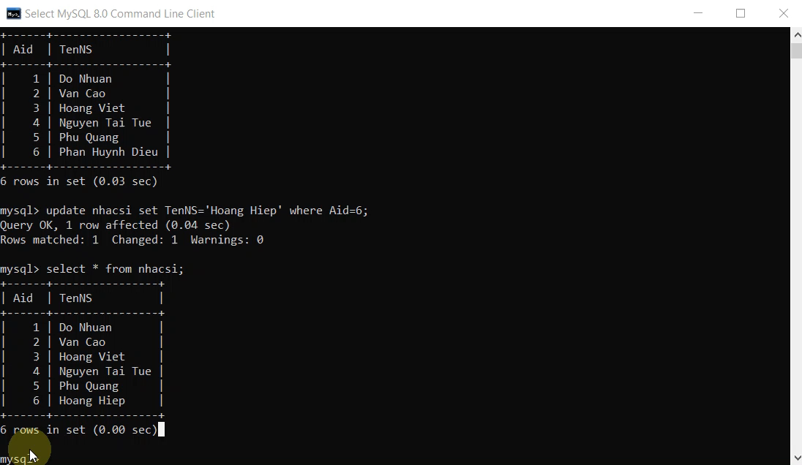

Slide 35
2. Hãy viết câu truy vấn thêm các dòng cho bảng casi với các giá trị là (‘TK’, ‘Nguyễn Trung Kiên’), (‘QD’, ‘Quý Dương’), (‘YM’, ‘Y Moan’).
2. Câu truy vấn thêm các dòng cho bảng casi:
INSERT INTO casi VALUES
(‘NK’, ‘Nguyễn Trung Kiên’),
(‘QD’, ‘Quý Dương’),
(‘YM’, ‘Y Moan’);
Ca sĩ
Sid | TenCS
TK | Trần Khánh
LD | Lê Dung
TN | Tân Nhàn
QH | Quốc Hương

Slide 36
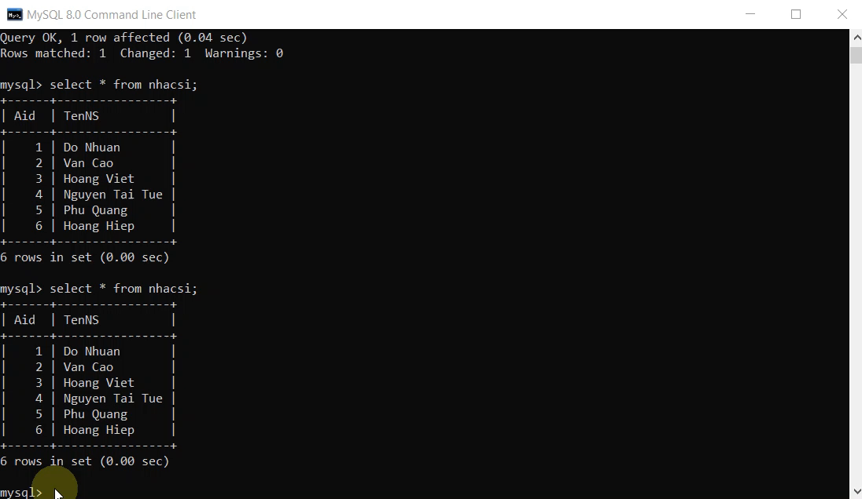

Slide 37
KIỂM SOÁT QUYỀN TRUY CẬP
Câu truy vấn kiểm soát quyền người dùng
Mẫu câu truy vấn
Ý nghĩa
GRANT
Cấp quyền cho người dùng
REVOKE
Thu hồi quyền đối với người dùng

Slide 38


KIỂM SOÁT QUYỀN TRUY CẬP
Ví dụ
CREATE
ALTER
nhacsi
Aid
TenNS
SELECT
CREATE
ALTER
GRANT select
ON music.*
TO guest;
CREATE
ALTER
casi
Sid
TenCS
SELECT
SELECT
bannhac
Mid
Aid
TenBN
REVOKE create, alter
ON music.bannhac
FROM mod;
music
CREATE
ALTER
SELECT
banthuam
Mid
Sid

Slide 39
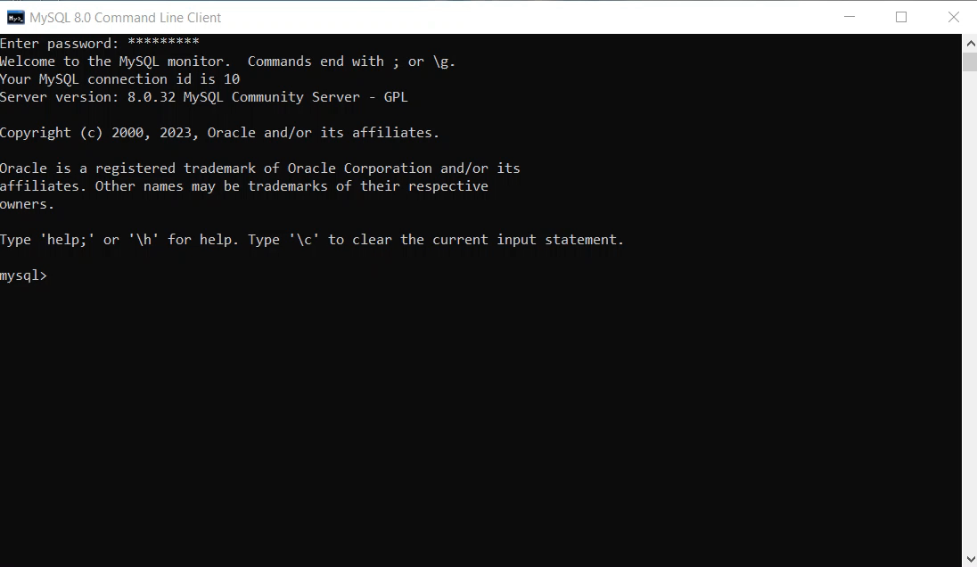

Slide 40
1. Hãy viết câu truy vấn cấp quyền UPDATE đối với tất cả các bảng trong CSDL music cho người dùng mod.
1. Câu truy vấn cấp quyền UPDATE:
GRANT update
ON music.*
TO mod;

Slide 41
2. Hãy viết câu truy vấn thu hồi quyền DELETE đối với bảng nhacsi trong CSDL music cho người dùng mod.
2. Câu truy vấn thu hồi quyền DELETE:
REVOKE delete
ON music.nhacsi
FROM mod;

Slide 42
LUYỆN TẬP

Slide 43
1. Hãy viết câu truy vấn tạo bảng Bản thu âm (banthuam) như đã mô tả trong Bài 13.
1. Câu truy vấn tạo bảng banthuam:
CREATE TABLE banthuam (
Mid CHAR(4),
Sid CHAR(2)
);

Slide 44
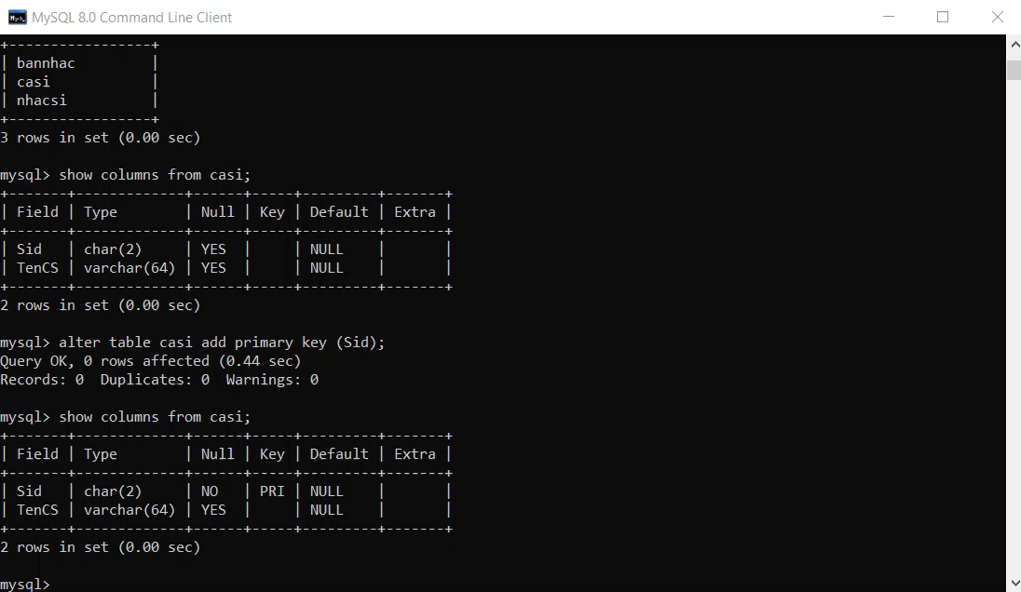

Slide 45
2. Viết câu truy vấn tạo khoá ngoài Mid và Sid cho bảng banthuam.
2. Câu truy vấn tạo khoá ngoài Mid và Sid cho bảng banthuam:
ALTER TABLE banthuam ADD FOREIGN KEY (Mid)
REFERENCES bannhac(Mid);
ALTER TABLE banthuam ADD FOREIGN KEY (Sid)
REFERENCES casi(Sid);

Slide 46
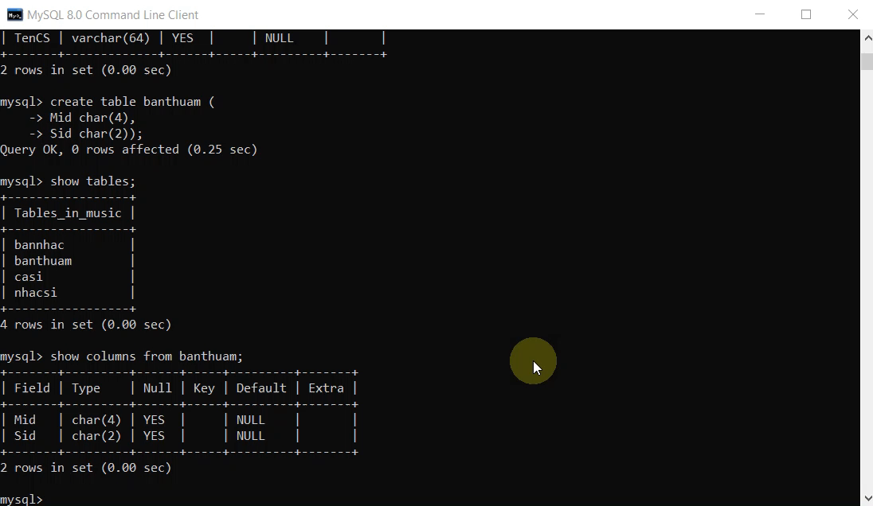

Slide 47
3. Viết câu truy vấn lấy ra tất cả các dòng trong liên kết bảng banthuam với bảng bannhac, mỗi dòng lấy các cột: Mid, Sid của bảng banthuam và cột TenBN của bảng bannhac.
3. Câu truy vấn:
SELECT banthuam.Mid, banthuam.Sid, bannhac.TenBN
FROM banthuam, bannhac
WHERE banthuam.Mid=bannhac.Mid;
Bản Nhạc
Mid | Aid | TenBN
0001 | 1 | Du kích sông Thao
0002 | 2 | Trường ca sông Lô
0003 | 3 | Tình ca
0004 | 4 | Xa khơi
0005 | 1 | Việt Nam quê hương tôi
0006 | 2 | Tiến về Hà Nội
Bản thu âm
Mid | Sid
0001 | TK
0001 | LD
0005 | TK
0005 | TN
0002 | QH
0002 | QH
Bản thu âm
Mid | Sid
0001 | TK
0001 | LD
0005 | TK
0005 | TN
0002 | LD
0002 | QH
TenBN
Du kích sông Thao
Du kích sông Thao
Việt Nam quê hương tôi
Việt Nam quê hương tôi
Trường ca sông Lô
Trường ca sông Lô

Slide 48
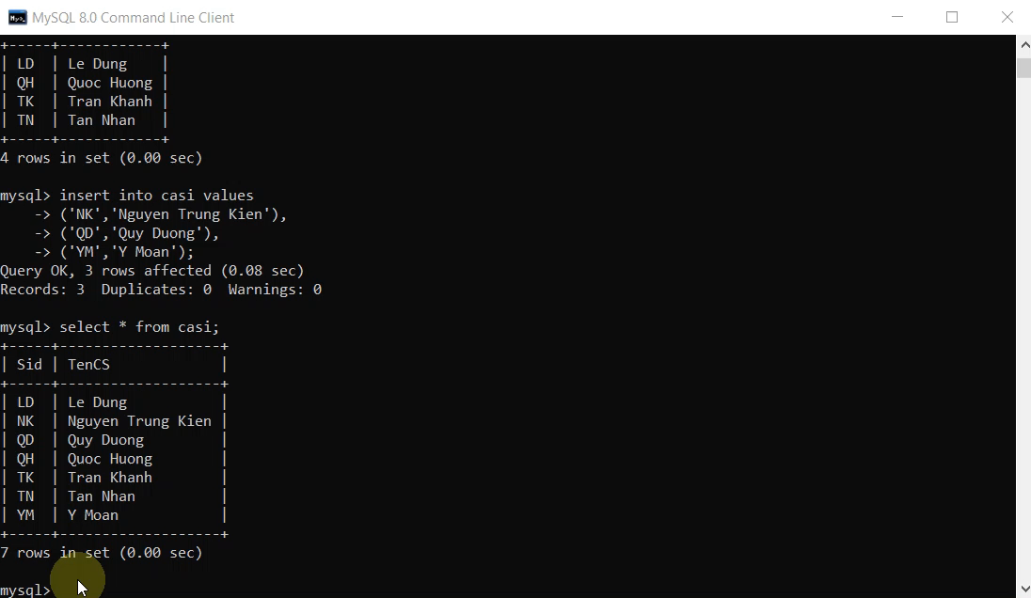

Slide 49
VẬN DỤNG

Slide 50
Viết câu truy vấn lấy ra tất cả các dòng trong liên kết bảng banthuam với bảng bannhac và bảng casi, mỗi dòng lấy các cột: Mid, Sid của bảng banthuam, cột TenBN của bảng bannhac và TenCS của bảng casi.
Câu truy vấn:
SELECT banthuam.Mid, banthuam.Sid, bannhac.TenBN, casi.TenCS
FROM banthuam, bannhac, casi
WHERE banthuam.Mid=bannhac.Mid AND banthuam.Sid=casi.Sid;

Slide 51
Ca sĩ
Sid | TenCS
TK | Trần Khánh
LD | Lê Dung
TN | Tân Nhàn
QH | Quốc Hương
Bản Nhạc
Mid | Aid | TenBN
0001 | 1 | Du kích sông Thao
0002 | 2 | Trường ca sông Lô
0003 | 3 | Tình ca
0004 | 4 | Xa khơi
0005 | 1 | Việt Nam quê hương tôi
0006 | 2 | Tiến về Hà Nội
Bản thu âm
Mid | Sid
0001 | TK
0001 | LD
0005 | TK
0005 | TN
0002 | QH
0002 | QH
Bản thu âm
Mid | Sid
0001 | TK
0001 | LD
0005 | TK
0005 | TN
0002 | LD
0002 | QH
TenBN
Du kích sông Thao
Du kích sông Thao
Việt Nam quê hương tôi
Việt Nam quê hương tôi
Trường ca sông Lô
Trường ca sông Lô
TenCS
Trần Khánh
Lê Dung
Trần Khánh
Tân Nhàn
Lê Dung
Quốc Hương

Slide 52
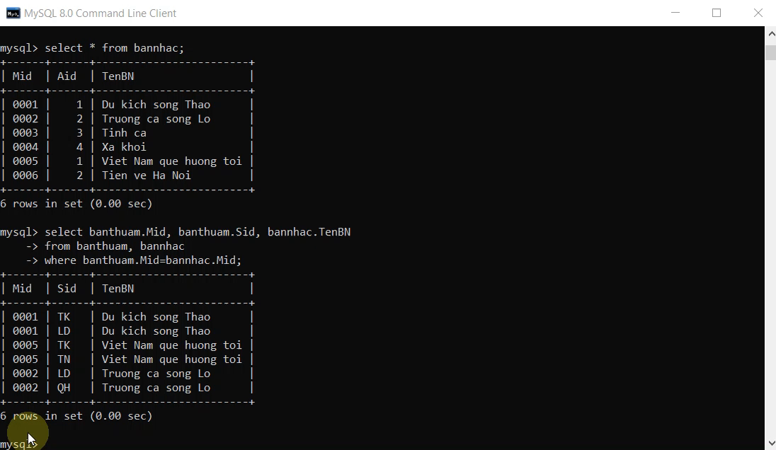

Slide 53
THANK YOU!

